Slide 1
REUNIÃO MENSAL
SECRETARIA DE ESTADO DE INFRAESTRUTURA
Julho de 2017

Slide 2
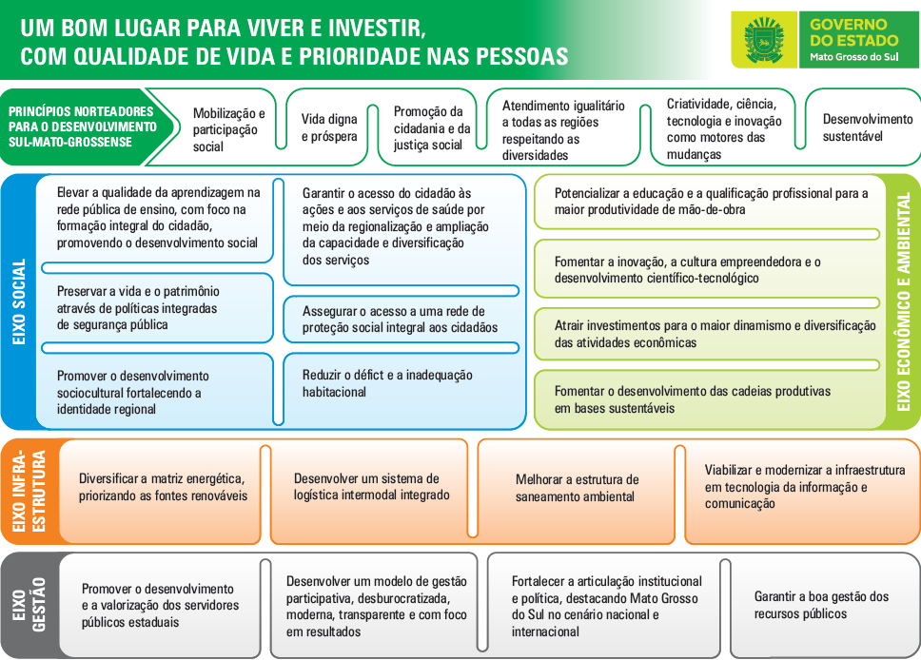
MAPA ESTRATÉGICO

Slide 3
MODELO DE MONITORAMENTO
Nível Operacional
Nível
Tático
Nível Estratégico
Atores
Governador
Reunião de Gestão Executiva
(bimestral)
Reunião mensal por Secretaria
Secretário
Setorialista
Rodada de feedback mensal
por iniciativa
Ponto Focal
Preenchimento contínuo
no sistema
Gerente

Slide 4
FASES DA INICIATIVA DENTRO DO SISTEMA
EM PREENCHIMENTO NO SISTEMA
(Gerente da iniciativa)
EM ANÁLISE
(SEGOV)
EM OPERAÇÃO NO SISTEMA
(Equipe da iniciativa)
ENCERRAMENTO
(Equipe da iniciativa)
Junho 2017
Julho 2017

Slide 5
PONTOS DE ATENÇÃO RELACIONADOS AO SISTEMA
No módulo plano de ação, atenção ao preenchimento do item %real.
Atenção em anexar os documentos de comprovação e acompanhamento.
Em todos os módulos, mesmo que a atividade registrada no período ainda não tenha sido concluída, é importante que o gerente registre um percentual de andamento da atividade.

Slide 6
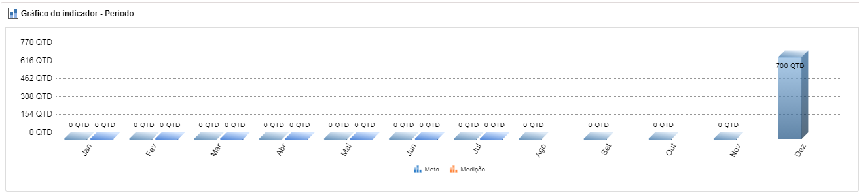
Promover a regularização fundiária e/ou edílica de unidades habitacionais quitadas
ENTREGA: 700 títulos de propriedade do terreno com unidade habitacional quitada e em nome do beneficiário entregues
Gerente e Suplente: Silvia Wainberg

Slide 7
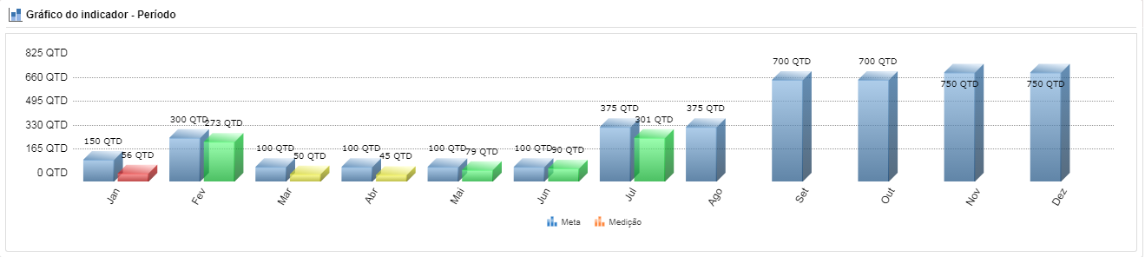
Garantir acesso a novas moradias populares e entregar unidades habitacionais
ENTREGA:
700 títulos de propriedade do terreno com unidade habitacional quitada e em nome do beneficiário entregues
Gerente: Helena Nicareta

Slide 8

pavimentar 100 Km de rodovias
Entrega: 100 Km de rodovias pavimentadas
Gerente: Francisco Olazar Neto
DESTAQUES:

Slide 9
Restaurar 100 Km de rodovias
Entrega: 100 Km de rodovias restauradas.
Gerente: Francisco Olazar Neto
DESTAQUES:

Slide 10
Realizar a implantação de rodovias
Entrega: Implantar 500 km de rodovias implantadas
Gerente: Francisco Olazar Neto
DESTAQUES:

Slide 11
Perenizar travessias, obras de artes especiais e reforma de pontes
Entrega: 35 pontes de concreto concluídas
Gerente: Francisco Olazar Neto
DESTAQUES:
Foram concluídas 30 pontes.

Slide 12
Atender municípios com pavimentação asfáltica, restauração e drenagem urbana
Entrega: Conclusão de obras em 35 munnicipios;
Convênios de repasse para obras efetivados com 31 municípios.
Gerente: Francisco Olazar Neto
DESTAQUES:

Slide 13
Estruturar a administração do aeroporto de Bonito pelo governo do estado de mato grosso do sul
Entrega: Aeroporto em funcionamento sob administração do governo Estadual.
.
Gerente: Katiane Franco
DESTAQUES:
Finalizando a Intervenção do Estado.

Slide 14
Reestruturar os aeroportos regionais de coxim e bonito
Entrega: Cercamento padrão ICAO e Recapeamento da pista e do pátio do aeroporto regional de Coxim.
Recapeamento e sinalização horizontal da pista e ampliação da seção de combate a incêndios do Aeroporto Regional de Bonito.
Gerente: Katiane Franco
DESTAQUES:
Iniciativa retornou da análise em 01/08/2017.

Slide 15
Adequar unidades habitacionais através do programa cartão reforma
Entrega: 700 unidades contratadas.
Gerente: Maria de Lourdes Araujo.Regiane Schio
DESTAQUES:
Aguardando abertura das inscrições.

Slide 16
Aumentar a distribuição de gás natural em três lagoas
Entrega: Ampliação do fornecimento de gás natural em 207.600m³ por dia para a indústria de celulose Fibria (Projeto Horizonte 2)
Gerente: Regiane Schio
DESTAQUES:
Iniciativa Concluída.

Slide 17
Expandir a rede de distribuição de gás natural em campo Grande
ENTREGA:
Entrega: 14km de Rede de distribuição de gás natural instalados na av Coronel Antonino e nas Ruas Vitório Zeolla, Marques de Pombal, Spipe Calargeo Muler;
1000 unidades consumidoras ligadas à rede de distribuição de gás
Gerente: Regiane Schio

Slide 18
Promover a universalização do abastecimento de água
Entrega: Conclusão das obras de expansão e melhoria do sistema de abastecimento de água em 11 municípios.
Gerente: Maria de Lourdes Vilela
DESTAQUES:
Iniciativa não executada no sistema.

Slide 19
Expandir o acesso a rede de esgoto
Entrega: Conclusão das obras de expansão do sistema de esgotamento sanitário em 19 municipios
Gerente: Maria de Lourdes Vilela
DESTAQUES:

Slide 20
Obrigado
Francisco olazar neto– Ponto focal
Ana maria de almeida – Setorialista
Elizangela franco vicari - Setorialista

